Slide 1
Разработка и исследование массивно-многопоточного алгоритма нелинейной фильтрации изображений в CUDA-среде
Магистрант Елкин Д. А.
Руководитель работы Фурсов В.А.

Slide 2
Цель работы
Целью работы является разработка и исследование модели нелинейной фильтрации изображений для устранения динамических искажений. Создание программного обеспечения для исследования качества восстановления изображений с помощью разработанной модели.
Задачи:
Анализ задачи построения нелинейного фильтра для устранения динамических искажений.
Разработка модели нелинейного фильтра для искажений с радиальной симметрией.
Разработка программного комплекса.
Проведение экспериментов по восстановлению изображений с помощью разработанной модели нелинейного фильтра.

Slide 3
Постановка задачи
Полином Колмагорова-Габора:
Матричное соотношение:
Задача заключается в том, чтобы по одной реализации (фрагменту изображения) построить оценку ĉ вектора параметров с по доступным для непосредственного наблюдения -матрице и -вектору , при неизвестном -векторе ошибок
Notes:
Одним из конструктивных подходов является использование моделей в виде последовательности Вольтерра. В частности, Винер показал, что функциональный ряд Вольтерра может быть использован для описания систем, в которых нелинейность не слишком существенна. Опираясь на этот результат предпринимаются попытки использования рядов Вольтерра для оценки и идентификации нелинейных систем [6]. Основная проблема, с которой приходится при этом сталкиваться, это сложность определения ядер ряда. Поэтому на этом пути пока не достигнуто значительных успехов.

Slide 4
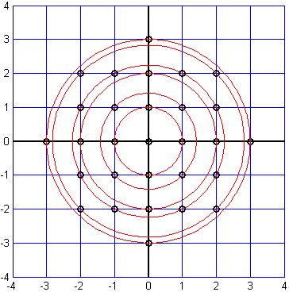
Модификация модели для случая радиально симметричных искажений

Slide 5
Описание программного комплекса
Шаги:
Инициализация y значением .
Параллельно для каждого отсчета рассчитать .
Параллельно для каждого отсчета рассчитать .
Параллельно для каждого отсчета рассчитать .

Slide 6
Описание программного комплекса

Slide 7
Cравнение результатов обработки при σ=3
Фильтр | СКО «Лена» | СКО «Город»
 | 8,7016 | 15,1467
 | 8,7043 | 15,1555
 | 8,9613 | 15,6698
 | 8,9870 | 15,2948
 | 8,8932 | 16,8469
OpenCV (Винеровский фильтр) | 9,8238 | 19,3741

Slide 8
Cравнение результатов обработки при σ=5
Фильтр | СКО «Лена» | СКО «Город»
 | 11,6262 | 23,5168
 | 11,7534 | 23,5207
 | 11,8041 | 23,6472
 | 11,9505 | 23,7339
 | 12,1636 | 23,6343
OpenCV (Винеровский фильтр) | 13,2166 | 23,8003

Slide 9
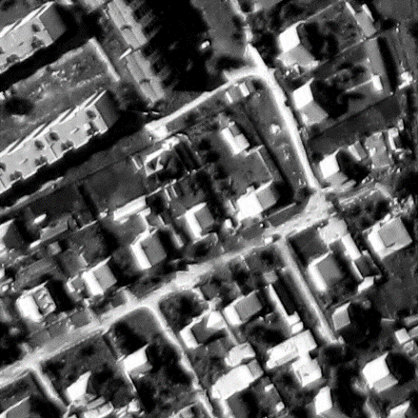
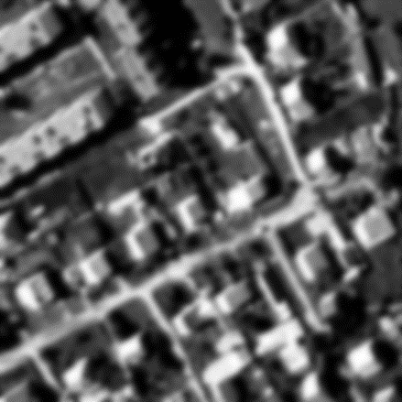


Пример 1 – сравнение результатов при σ=3
Исходное изображение
Размытое изображение
Восстановленное нелинейным фильтром
OpenCV

Slide 10



Пример 2 – сравнение результатов при σ=5
Исходное изображение
Размытое изображение
Восстановленное нелинейным фильтром
OpenCV

Slide 11
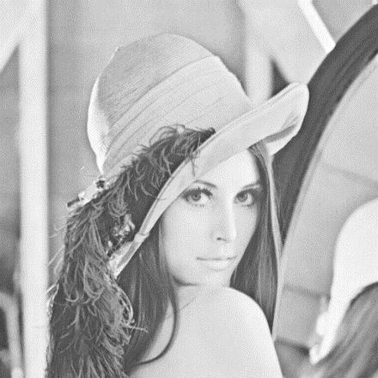

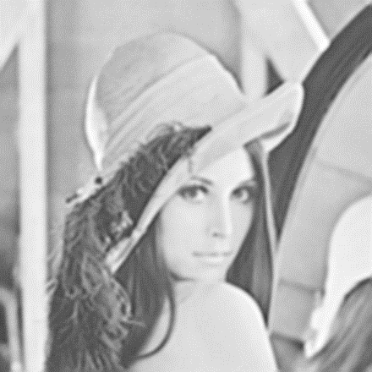

Пример 3 – сравнение результатов при σ=3
Исходное изображение
Размытое изображение
Восстановленное нелинейным фильтром
OpenCV

Slide 12
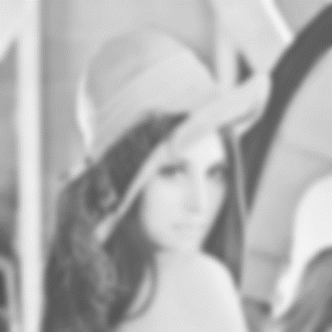
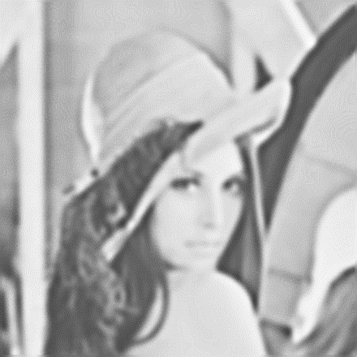

Пример 4 – сравнение результатов при σ=5
Исходное изображение
Размытое изображение
Восстановленное нелинейным фильтром
OpenCV

Slide 13
Выводы
По представленным результатам можно судить о преимуществе использования нелинейного фильтра: границы объектов, при восстановлении с помощью нелинейного фильтра более четкие.
Также следует отметить удобство и простоту использования алгоритма идентификации параметров модели для задачи восстановления изображений.

